Slide 1

소셜 여행 서비스(Social Travel Service)
여행 친구 매칭(TRIP MATE)
발표 순서
주제 선정 이유
기능 설명
화면 구현
2조
김현태(조장)
권기범
김용승
유서희
이형준

Slide 2
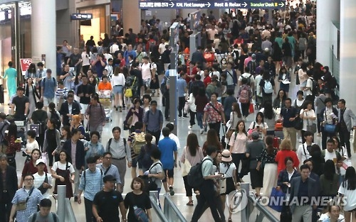
주제 선정 이유
추석 연휴 공항사진
여행 계획 세우고
짐 챙기는 것 귀찮아~
여행지를 돌아다니면
몸도 힘들어~
시간만 나면 여행 계획을 세우는 이유?
→여행이 주는 즐거움

Slide 3

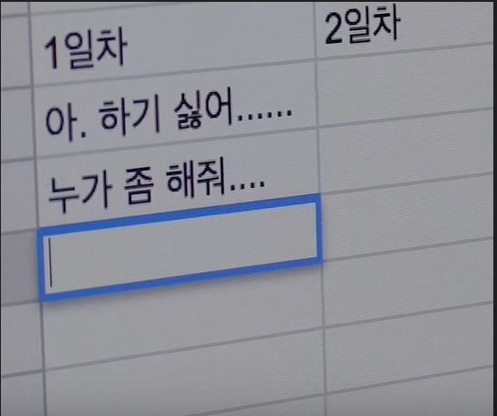
여행의 장애물 두 가지
1. 내 휴일과 친구의 휴일이 다름!
2. 여행지에 대한 정보 찾기..
일정짜기.. 귀찮음..

Slide 4


이를 해결하기 위한 Concepts
여행지가 같은 친구 매칭
→ 친구와 일정 조정이 불필요
2. 여행지에 거주하고 있는 개인 가이드 매칭
→ 여행지에 대해 일일이 조사 불필요

Slide 5

실시간 여행 정보 확인
일반
회원
메인화면 관리
음식점, 숙박 예약
서비스 제공 제휴 업체
여행정보 검색
통계
실시간 채팅
여행 메이트 매칭
제휴(예약) 컨텐츠
관리
공지사항
관리자
일반
회원
Q&A 게시판
여행 정보 컨텐츠
관리
FAQ 게시판
가이드 매칭
게시판 관리
로그인 / 회원가입
회원 관리
개인정보관리
가이드
회원

Slide 6
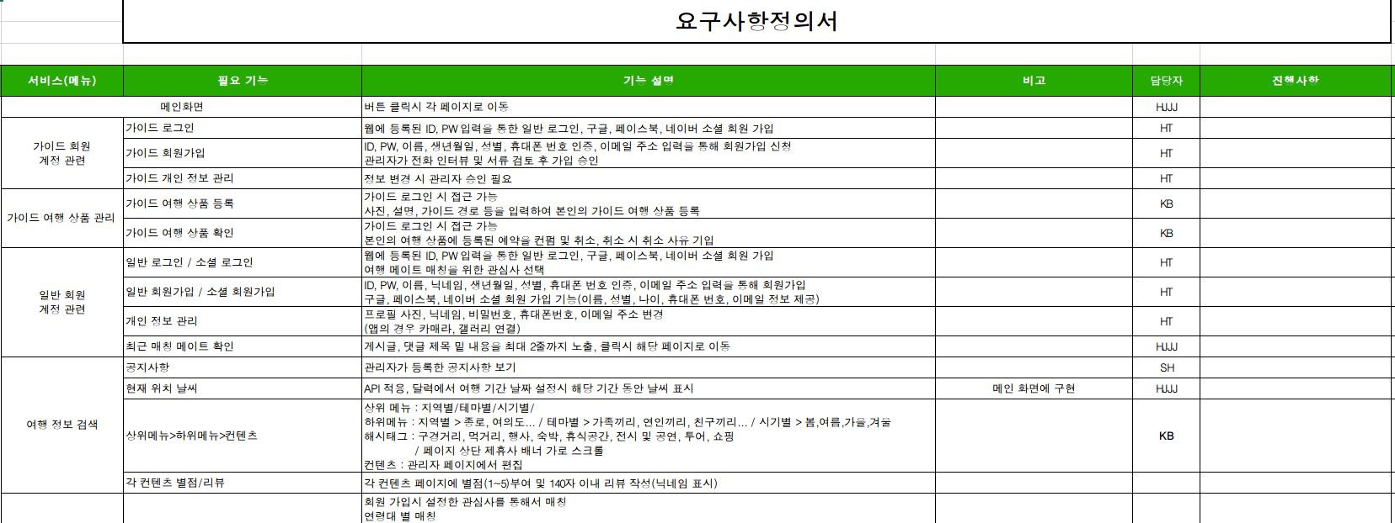
서비스1(여행 친구 매칭), 서비스2(가이드 매칭) 나누고
해당 서비스를 구현하기 위해 필요한 보조 기능들을
정리하여 요구사항정의서로 작성..

Slide 7
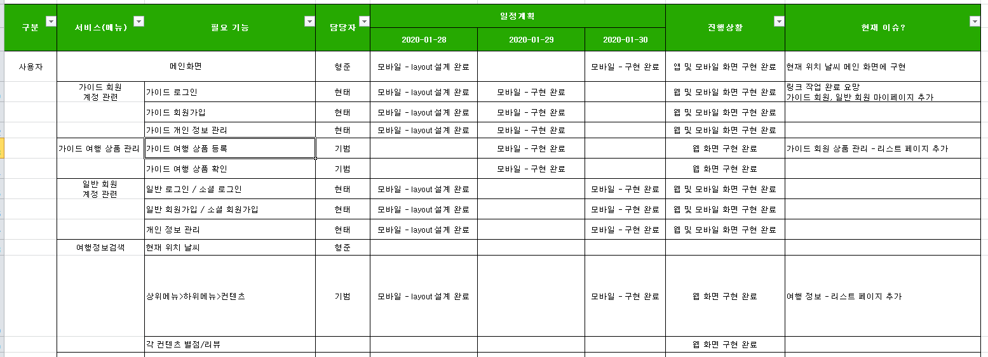

Slide 8
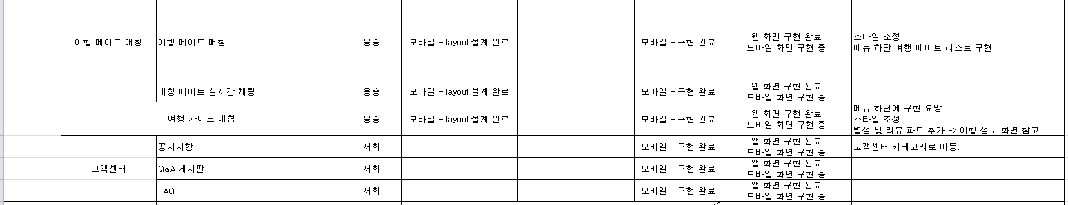
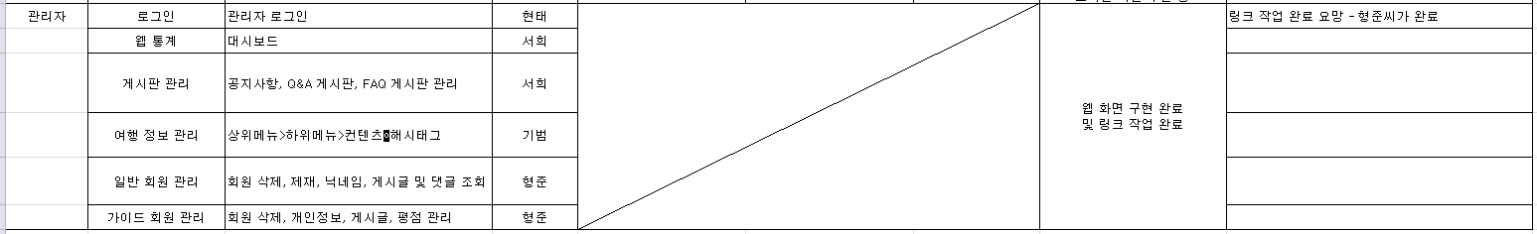

Slide 9


서비스1(여행 파트너 매칭) 기능 설명
아무나 매칭 NO NO !!
1. 개인정보(나이, 성별)
2. 관심사(취미, 음식)
3. 선호 인원수
4. 최근 다녀온 여행지 정보
5. 현재 위치 정보
6. 이동수단(열차, 자가, 렌트, 버스)
7. 조회하고 있는 여행지 정보
8. 이전에 조회한 여행지 정보
9. 이전 여행 기록으로 생긴 평점
(여행 후에 서로에게 평점 부여)
총 9가지 정보에 기반하여
여행 파트너를 추천!

Slide 10
1. 개인정보(나이, 성별)
2. 관심사(취미, 음식)
3. 선호 인원수
4. 조회하고 있는 여행지 정보
5. 현재 위치 정보
6. 이동수단(열차, 자가, 렌트, 버스)
7. 이전에 조회한 여행지 정보
8. 최근 다녀온 여행지 정보
9. 이전 여행 기록으로 생긴 평점(여행 후에 서로에게 평점 부여)
회원가입 시 입력, 수정 가능
매칭 시 설정 또는 실시간 정보 사용
사용자 정보 DB에 저장 후 이용

Slide 11
서비스1 화면
여행 메이트 매칭
# | 기능명
1 | 페이지 내 메인메뉴(고정) 메인메뉴 클릭시 하위메뉴 노출
2 | 내주위 매칭 위치기반의 서비스로써 하위메뉴 없음.
3 | 각 메뉴에 하위메뉴로 라디오박스로 처리하여 단일 항목 선택 가능 선택 후 하단의 메인페이지에 노출
4 | 하위메뉴 선택시 메인창에 간단한 프로필과 관심헤시테그 노출 하여 메이트상대 서칭.
5
1
2
연령별 매칭 | 인원별 매칭 | 관심사별 매칭 | 내주위 매칭 | 여행지 매칭
20세 ~ 23세
23세 ~ 26세
26세 ~ 29세
29세 이상
2명
2명~5명
5명~10명
맛집
풍경
사진
문화
기타
경기지역
충북지역
강원지역
제주도
3
4
사용자1
이름/성별/나이 등 기본정보
#맛집#드라이브#풍경사진
사용자2
이름/성별/나이 등 기본정보
#낚시#바다낚시#동해

Slide 12







서비스1 화면(매칭 후 채팅 가능)
1
# | 기능명
1 | 실시간 채팅 형식으로써 서로의 정보공유 및 연락처 교환 등 기능활용
2 | 사용자가 지정한 프로필 사진이 노출됨.
안녕하세요 ~ 여행광님
2
반갑습니다 ~
17일날 9시 출발 괜찮아요?
네 저는 괜찮아요 !
3
그럼 그때 종각역에서 뵈요!!
채팅을 입력하세요.
전송

Slide 13

서비스2(여행 가이드 매칭) 기능 설명
현지인이 직접 등록한 여행 상품을 선택
양질의 가이드를 선발하기 위한 절차가 존재
1:1부터 1:多까지 유연한 인원 설정 가능
가이드는 가격, 여행계획(여행경로, 여행지 사진)에 대한 정보를 제공

Slide 14
가이드 선발 절차
마이리얼트립의 서비스를 참고하였음
가이드 등록
가이드 등록페이지에서
가이드 등록 신청(서류)
서류내용
연락처, 현지 거주 기간,
신분증, 자기소개서,
여행계획(포트폴리오)
면접
해당 부서 담당자가 직접 면접
가이드 등록 신청 승인
선발 이후
여행상품 등록 가능

Slide 15



서비스2(여행 가이드 매칭) 페이지 예시
여행 가이드 매칭
# | 기능명
1 | 가이드 상품 - 해당 상품의 기본적인 테마, 가격, 등 정보가 있으며 클릭시 상세 페이지로 이동
2 | 사용자가 원하는데로 정렬하여 보기가능 기본적으로 추천순으로 정렬
3 | 아이콘 클릭으로 페이지 넘기기.
2
추천순. 등록순. 낮은가격순. 높은가격순
1
2박 3일 핵인싸 펭수와 함께하는 상암동 방송국 투어
#맛집 #서울 #시티투어 #인싸투어
1인 59,900원
3박 4일 유산슬과 떠나는 관광버스 뽕짝투어
#음악 #트로트 #관광버스 #지방투어
1인 79,000원
1박 2일 설민석과 함께하는 역사투어
해당 상품은 숙박이 포함되어 있지 않습니다.
#역사 #고궁 #대한민국 #외국인추천
1인 39,000원
3
1
2
3

Slide 16
화면 설계 및 화면 구현 현황 김현태

Slide 17
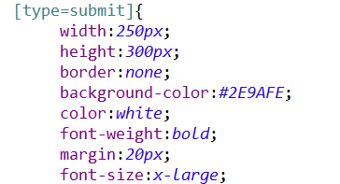
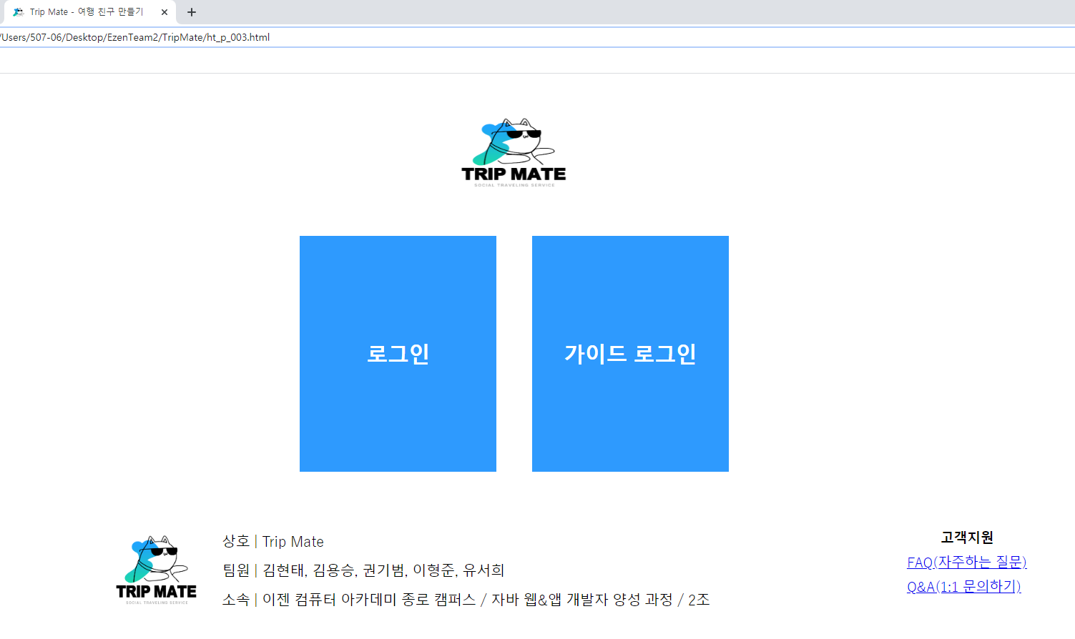
화면코드 | HT – P - 003
화면명 | 회원 종류 선택
 | 사용자 1단계
프로젝트
화면 번호
# | 기능명
1 | 회사 로고 표시 클릭시 화면 메인페이지 호출
2 | 일반 회원 로그인 호출
3 | 가이드 회원 로그인 페이지 호출
4
로고
1
2
일반 회원
LOGIN
3
가이드 회원
LOGIN

Slide 18
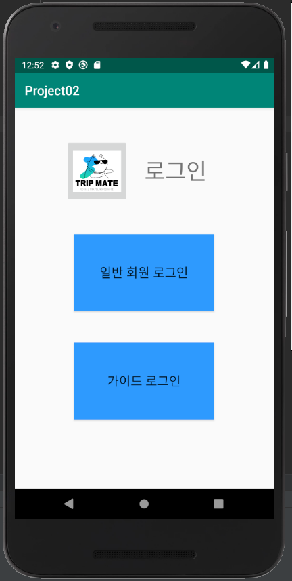
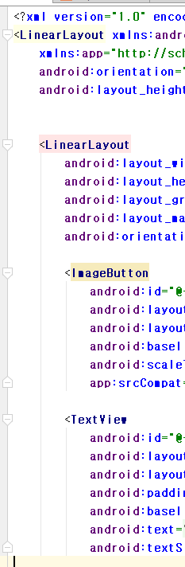
화면코드 | HT – M - 003
화면명 | 회원 종류 선택
 | 사용자 1단계
프로젝트
화면 번호
# | 기능명
1 | 회사 로고 표시 클릭시 화면 메인페이지 호출
2 | 일반 회원 로그인 호출
3 | 가이드 회원 로그인 페이지 호출
1
로고
일반 회원
LOGIN
2
가이드 회원
LOGIN
3

Slide 19
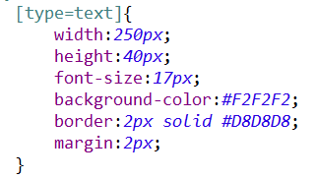
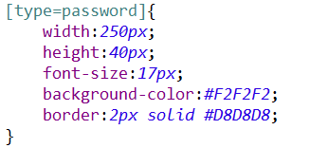
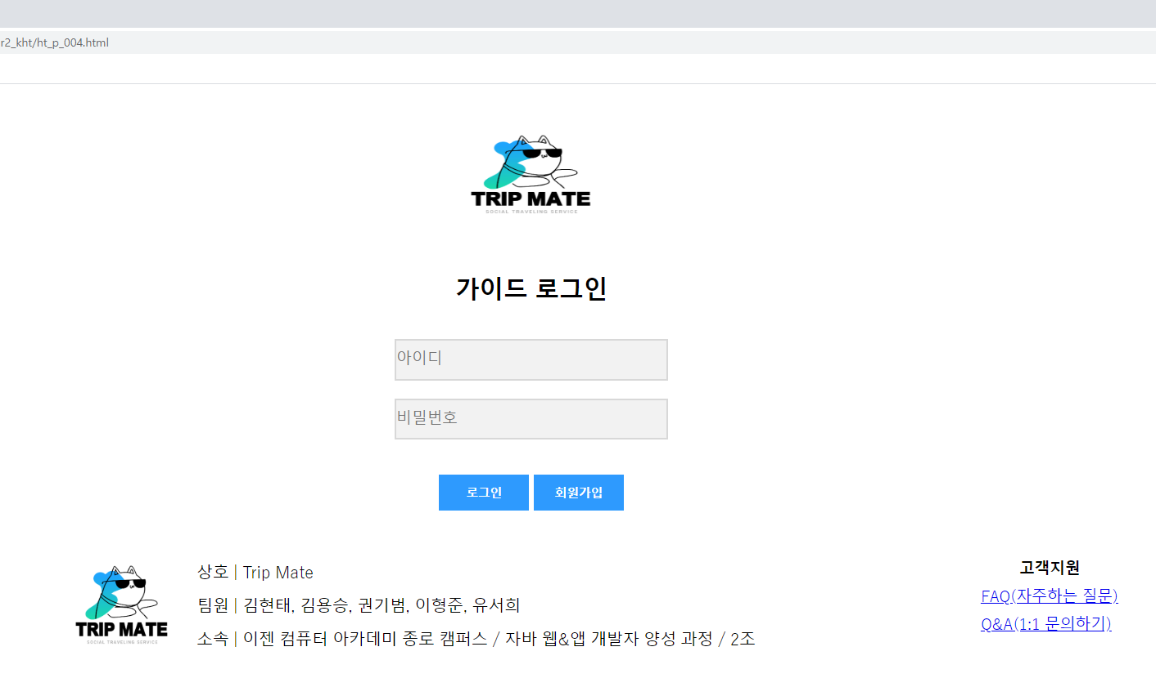
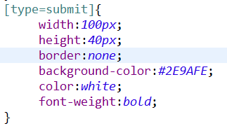
화면코드 | HT – P - 004
화면명 | 가이드 회원 로그인
 | 사용자 2단계
프로젝트
화면 번호
# | 기능명
1 | 회사 로고 표시 클릭시 화면 메인페이지 호출
2 | 가이드 회원 ID 입력
3 | 가이드 회원 비밀번호 입력
4 | ID / 비밀번호 입력 후 로그인
5 | 가이드 회원 가입 페이지 호출
로고
1
ID
2
PASSWORD
3
4
로그인
5
회원가입
아이디 및 비밀번호 찾기의 경우 관리자와의 컨택을 통해서 찾기
웹상에서 제공하지 않음

Slide 20
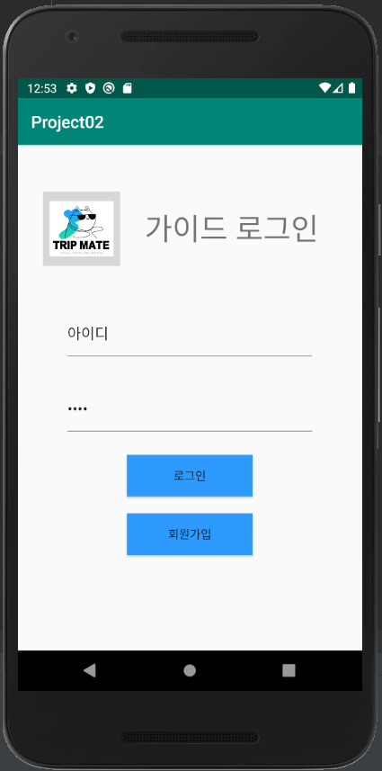
화면코드 | HT – M - 004
화면명 | 가이드 회원 로그인
 | 사용자 2단계
프로젝트
화면 번호
# | 기능명
1 | ID, PASSWORD 입력 후 로그인 버튼 누르면 로그인 후 메인 화면 호출
2 | 가이드 회원 가입 화면 호출
3
4
5
로고
ID
PASSWORD
1
로그인
2
회원가입
아이디 및 비밀번호 찾기의 경우 관리자와의 컨택을 통해서 찾기
웹과 동일하게 모바일상에서 제공하지 않음

Slide 21
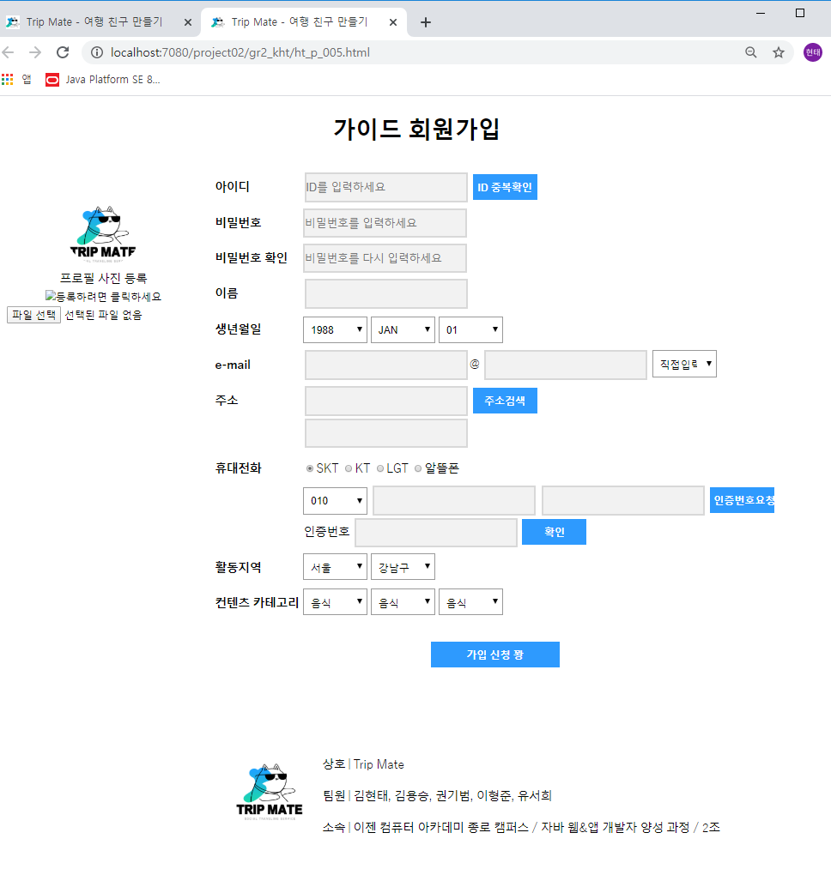
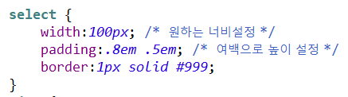

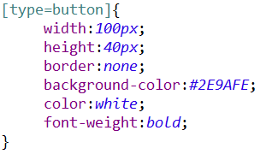


화면코드 | HT – P - 005
화면명 | 가이드 회원 가입
 | 사용자 3단계
프로젝트
화면 번호
*제공 컨텐츠 카테고리 1개 포함, 모든 항목 필수
로고
# | 기능명
1 2 | 프로필 사진 등록 버튼(2) 클릭시 사진 등록 팝업창 호출, 사진 등록 완료시 (1)에 프로필 사진 표시
3 | 가입 승인에 필요한 필수 서류 등록 팝업창 호출
4 | 가입 인증 이메일 전송, 이메일에 포함된 링크를 클릭하면 이메일 인증 완료
5 | 입력한 휴대폰 번호로 인증번호 요청 전송 버튼
6 | 가이드 컨텐츠 제공 지역 선택 - 1단계 시 단위, 세부지역 - 구 단위
7 | 컨텐츠 카테고리 3개까지 선택 가능
8 | 가입 승인 신청
1
ID
ID 중복검사
비밀번호
비밀번호 확인
이름
2
프로필 사진 등록
생년월일
3
필수 서류 등록
e-mail
4
인증 요청
주소
주소 검색
전화번호
5
인증번호 요청
인증번호 입력
인증번호 확인
활동지역
6
세부 지역
제공 컨텐츠 카테고리
7
가입신청
8

Slide 22
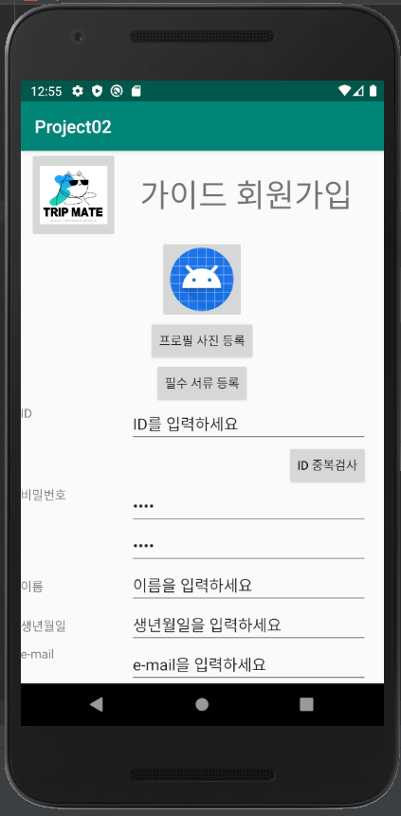
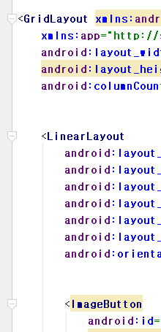
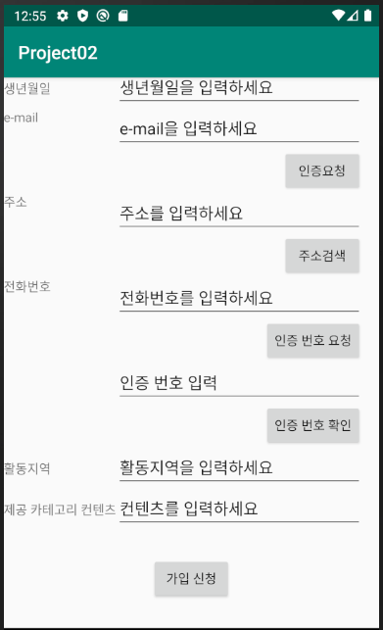
화면코드 | HT – M - 005
화면명 | 가이드 회원 가입
 | 사용자 3단계
프로젝트
화면 번호
# | 기능명
1 2 | 프로필 사진 등록 버튼(2) 클릭시 사진 등록 팝업창 호출, 사진 등록 완료시 (1)에 프로필 사진 표시
3 | 가입 승인에 필요한 필수 서류 등록 팝업창 호출
4 | 가입 인증 이메일 전송, 이메일에 포함된 링크를 클릭하면 이메일 인증 완료
5 | 입력한 휴대폰 번호로 인증번호 요청 전송 버튼
6 | 가이드 컨텐츠 제공 지역 선택 - 1단계 시 단위, 세부지역 - 구 단위
7 | 컨텐츠 카테고리 3개까지 선택 가능
8 | 가입 승인 신청
로고
e-mail
4
1
인증 요청
주소
주소 검색
2
프로필 사진 등록
전화번호
3
서류 등록
5
인증번호 요청
인증번호 입력
인증번호 확인
ID
활동지역
6
ID 중복검사
세부 지역
비밀번호
7
제공 컨텐츠 카테고리
비밀번호 확인
이름
생년월일
8
가입완료

Slide 23
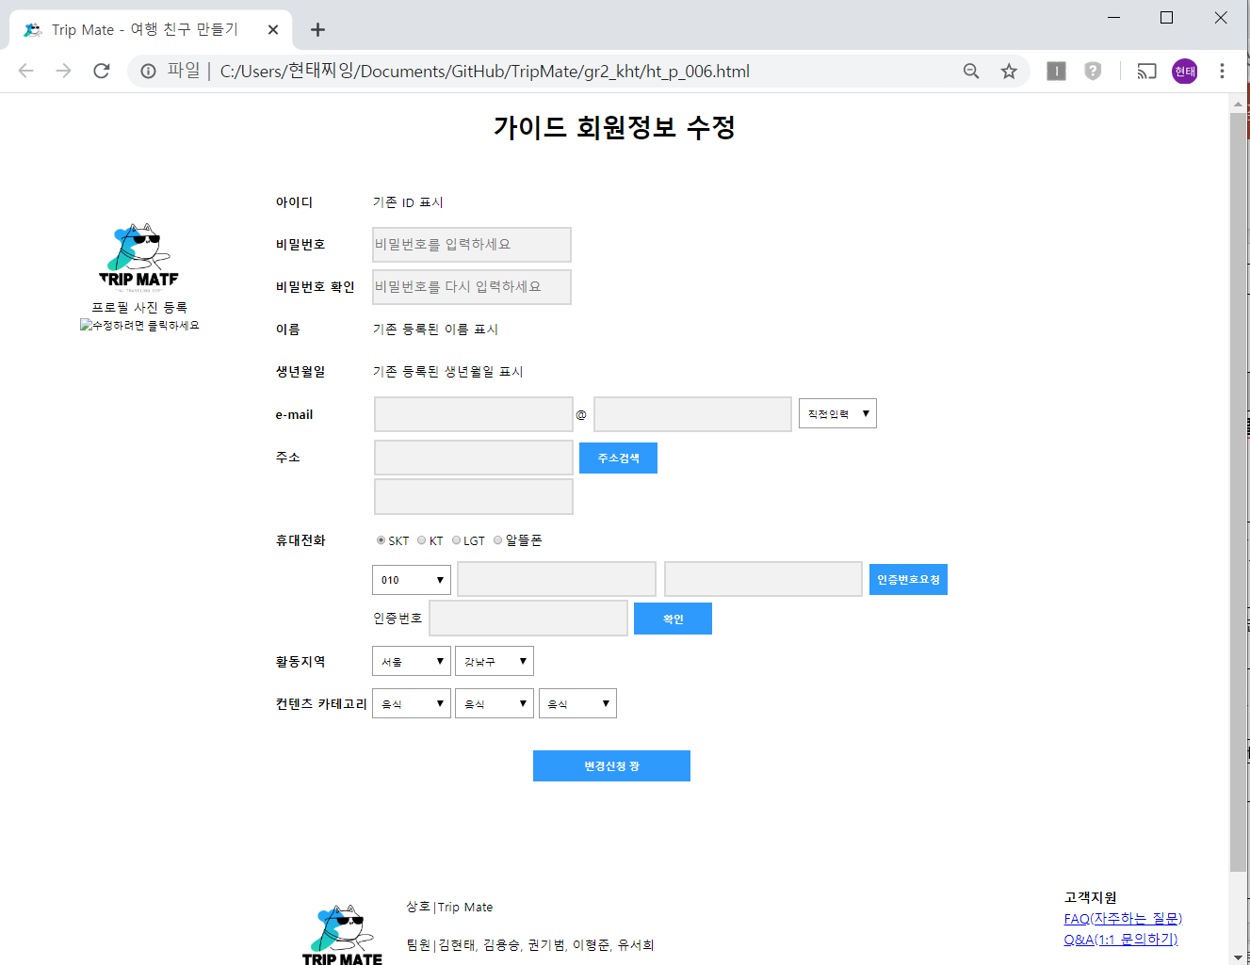
화면코드 | HT – P - 006
화면명 | 가이드 회원 정보 수정
 | 사용자 3단계
프로젝트
화면 번호
색상 항목 변경 불가, 가입 시 정보 표시
로고
# | 기능명
1 | 프로필 사진 등록 버튼(2) 클릭시 사진 등록 팝업창 호출
2 | 변경할 이메일 주소 입력 후 인증 이메일 전송, 이메일에 포함된 링크를 클릭하면 이메일 인증 완료
3 | 입력한 휴대폰 번호로 인증번호 요청 전송 버튼
4 | 가이드 컨텐츠 제공 지역 선택 - 1단계 시 단위, 세부지역 - 구 단위
5 | 컨텐츠 카테고리 3개까지 선택 가능
7 | 수정 내용 변경 승인 신청
ID
비밀번호
비밀번호 확인
이름
1
생년월일
프로필 사진 수정
e-mail
2
인증 요청
주소
주소 검색
전화번호
3
인증번호 요청
인증번호 입력
인증번호 확인
활동지역
4
세부 지역
제공 컨텐츠 카테고리
5
변경신청
6

Slide 24
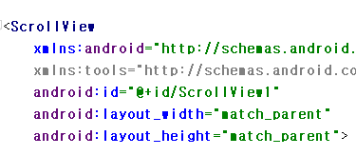
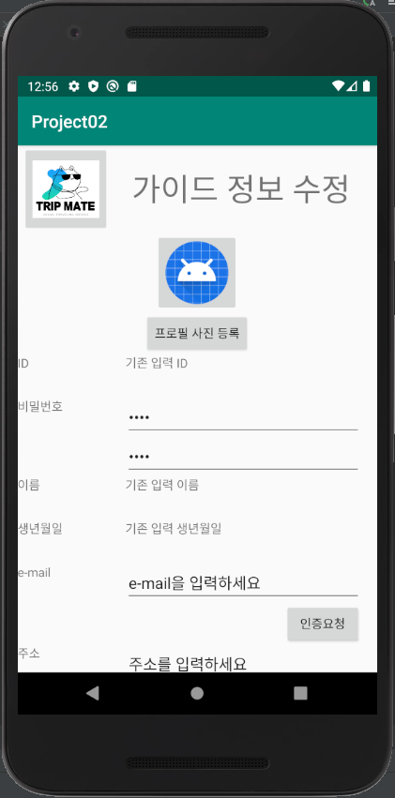
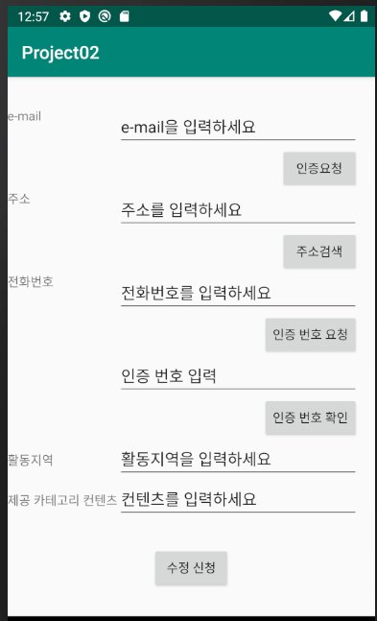
화면코드 | HT – M - 006
화면명 | 가이드 회원 정보 수정
 | 사용자 3단계
프로젝트
화면 번호
색상 항목 변경 불가, 가입 시 정보 표시
로고
# | 기능명
1 | 프로필 사진 등록 버튼(2) 클릭시 사진 등록 팝업창 호출
2 | 변경할 이메일 주소 입력 후 인증 이메일 전송, 이메일에 포함된 링크를 클릭하면 이메일 인증 완료
3 | 입력한 휴대폰 번호로 인증번호 요청 전송 버튼
4 | 가이드 컨텐츠 제공 지역 선택 - 1단계 시 단위, 세부지역 - 구 단위
5 | 컨텐츠 카테고리 3개까지 선택 가능
7 | 수정 내용 변경 승인 신청
e-mail
2
인증 요청
주소
주소 검색
1
프로필 사진 등록
전화번호
3
인증번호 요청
인증번호 입력
인증번호 확인
ID
활동지역
4
비밀번호
세부 지역
비밀번호 확인
5
제공 컨텐츠 카테고리
이름
생년월일
6
수정 요청

Slide 25
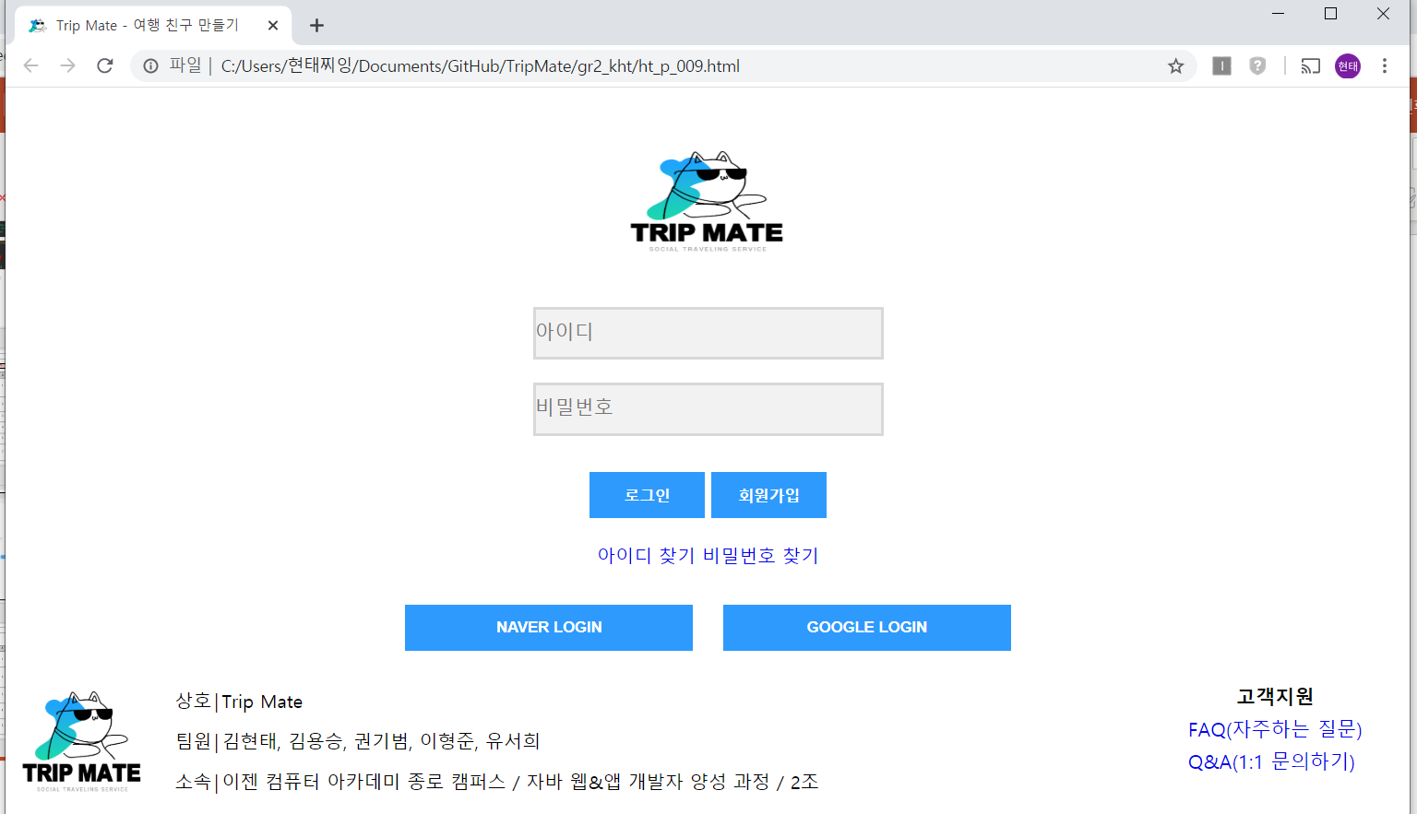
화면코드 | HT – P - 009
화면명 | 일반 회원 로그인
 | 사용자 2단계
프로젝트
화면 번호
ㅑㅇ
# | 기능명
1 | ID, PASSWORD 입력 후 로그인 버튼 누르면 로그인 후 메인 화면 호출
2 | ID 찾기 창 호출
3 | PASSWORD 찾기 창 호출
4 | 회원 가입 창 호출
5 | NAVER, GOOGLE 소셜 로그인창 호출
로고
ID
PASSWORD
1
로그인
2
ID 찾기
3
PASSWORD 찾기
4
회원가입
NAVER LOGIN
GOOGLE LOGIN
5
5

Slide 26
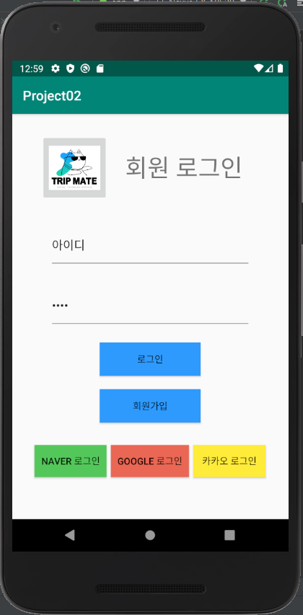
화면코드 | HT – M - 009
화면명 | 일반 회원 로그인
 | 사용자 2단계
프로젝트
화면 번호
# | 기능명
1 | ID, PASSWORD 입력 후 로그인 버튼 누르면 로그인 후 메인 화면 호출
2 | ID 찾기 창 호출
3 | PASSWORD 찾기 창 호출
4 | 회원 가입 창 호출
5 | NAVER, GOOGLE 소셜 로그인창 호출
로고
ID
PASSWORD
1
로그인
2
ID 찾기
3
PASSWORD 찾기
회원가입
4
NAVER LOGIN
5
5
GOOGLE LOGIN

Slide 27
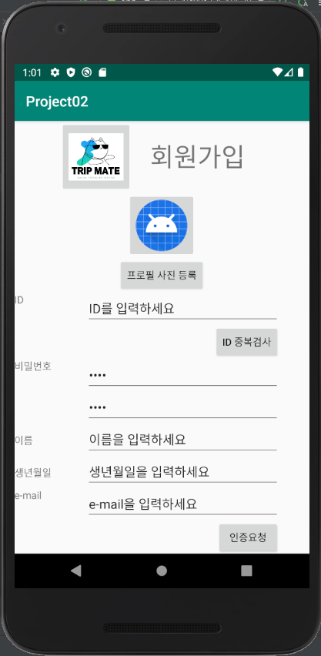
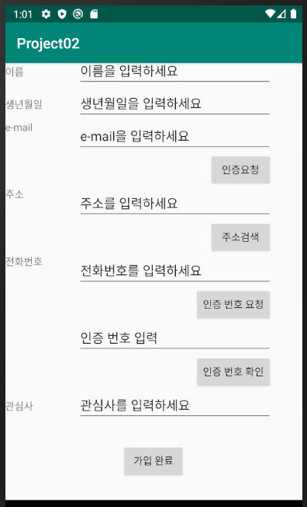
화면코드 | HT – M - 010
화면명 | 일반 회원 가입
 | 사용자 3단계
프로젝트
화면 번호
로고
# | 기능명
1 2 | 프로필 사진 등록 버튼(2) 클릭시 사진 등록 팝업창 호출, 사진 등록 완료시 (1)에 프로필 사진 표시
3 | 가입 인증 이메일 전송, 이메일에 포함된 링크를 클릭하면 이메일 인증 완료
4 | 입력한 휴대폰 번호로 인증번호 요청 전송 버튼
5 | 관심사 카테고리 3개까지 선택 가능
5 | 가입 완료 버튼
e-mail
3
1
인증 요청
주소
주소 검색
2
프로필 사진 등록
전화번호
4
ID
인증번호 요청
ID 중복검사
인증번호 입력
인증번호 확인
비밀번호
5
관심사 카테고리
비밀번호 확인
이름
생년월일
6
가입완료

